Slide 1
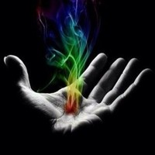
Библиотеките в света на GigaWorld
26.09.2018
130 години
Университетска библиотека
„Св. Климент Охридски“
Темата е провокирана от
разработка на Liberty Global: GigaWorld / Connecting Europe, bit by GIGAbit.
проф. дфн Оля Харизанова
oharizanova@phls.uni-sofia.bg
Източник фото: LinkedIn.

Slide 2
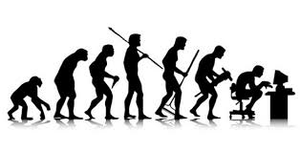
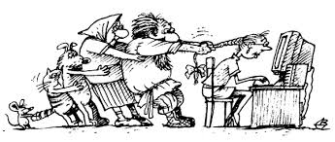
Информация / данни
Хардуер
Потребител
Софтуер
Митове …
… Реалности

Slide 3
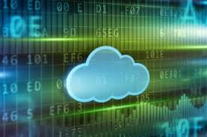

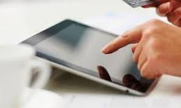
Единодушно е мнението за близкото минало и … настояще (може би!).
Например    
(седем базови понятия, свързани с информация, информационни процеси и пр.)

Slide 4

Информационна наука (Information Science)
Източник: Information science. Encyclopaedia Britannica, 2018.
Информационната наука разглежда процесите, свързани с реализирането на информационни дейности.
Информационната наука обединява понятия и методи от различни други дялове на науката, сред които библиотечната наука, компютърната наука и инженерството, лингвистиката, психологията, други технологии.
Цели се разработване на средства за подпомагане на обработката, т.е. в събирането, организацията, съхранението, извличането, тълкуването и използването на информация.
Информатика (Informatics)
Информатиката е наука за събирането, преобразуването, предаването/преноса и съхранението на информация чрез информационна технология (ръчна, механична, електронна…).
Изучава информацията от гледна точка на структурираност, количествени характеристики, форми и начини на представяне.
Изучава информационните процеси, реализиращи се чрез информационни дейности.
Компютърната информатика е клон на Информатиката, насочена към прилагане на компютърна и друга електронна техника в информационните процеси, включително методите и средствата за автоматизирането им.

Slide 5
Ключово понятие „данни“
Често данните се отъждествяват с информацията (равнопоставят се). Подобни твърдения могат да се открият в много публикации. Доколко това е коректно?
Данните могат да се сравнят със суровина за даден производствен процес. Информацията може да се сравни с резултата, получен от производствен процес.
Синоними: факти, особености, характеристики, символи (числови, текстови) и др.
Данни (Data) = Колекция от факти (свързани с конкретен въпрос или проблем), събрани заедно за справка, анализ или др. под. нужди.
Още… факти или набор от символи, върху които се извършват операции от компютър. Могат да се съхраняват и предават под формата на електрически сигнали.
Във ФИЛОСОФИЯТА: Нещата, които са известни или се приемат като факти и са в основата за разсъждения или изчисления.
Днес: Информацията е стока и има цена.
Днес: Информацията е ключова за икономиката - нейното съществуване и развитие.
Днес: Информацията е власт и сила.
Защото … Може да повлияе върху поведението, решението или резултата.
И още… Дадена информация се приема за такава без стойност, ако след получаването й нещата остават непроменени.
Ключово понятие „информация“
Информация (Information) = Резултат от обработка на някакви данни с някаква информационна технология.
Още едно мнение… Данни, които отговарят на следните условия: (1) точни и навременни; (2) специфични и организирани за изпълнение на дадена задача и постигане на цел; (3) представени в контекст, който им дава смисъл и уместност; (4) водят до разбиране и намаляват несигурността.
Виж:
Data (Oxforddictionaries.com, 2018) Виж:
Information (Oxforddictionaries.com, 2018)

Slide 6
Ключово понятие „информационна технология“
Ключово понятие „информационни и комуникационни технологии“
Става дума за група технологии (ИТ).
ИТ са свързани с информационните процеси и дейности (събирането, съхраняването, обработването, разпространението) на информация (различен формат, различен обем/количество).
Днес: ИТ се отнасят до всичко, свързано с компютърните технологии (например мрежи, хардуер, софтуер и/или хората, които работят с ИТ).
Понятието „информационни технологии“ е използвано за първи път през 1958 г. в статия в Харвард Бизнес Ревю [Harold J. Leavitt and Thomas L. Whisler . Management in the 1980’s. // Harvard Business Review. 11, 1958]: „новата технология все още няма определено наименование. Ние ще я наричаме информационна технология (ИТ)“.
Става дума за групи технологии (ИКТ), свързани с почти всички компютърни и комуникационни технологии.
ИКТ се отнасят както до информационните процеси и дейности, така и до комуникационните.
Днес: ИКТ обхващат методи и средства за генериране и обмен на информация (например радио, телевизия, мобилни връзки, сателитни системи и др.).
Днес: ИКТ обхващат различни видове услуги и приложения, свързани с тях (например видео конференции, дистанционно обучение и др.).
ИКТ се използват в държавното управление, управлението на местно ниво, образованието, здравеопазването, библиотечната дейност, информационното обслужване и др.

Slide 7
Ключово понятие „информационна система“
Информационната система (ИС) е интегриран набор от компоненти за събиране, съхраняване, обработка и предоставяне на информация, информационни продукти и знания. Често компонентите си взаимодействат, за да генерират информация.
ИС поддържат операции за управление на процеси и работа със знания.
ИС могат да бъдат реализирани с голямо разнообразие от приложни програми.
Днес: ИС може да се дефинира и като интегриран набор от хардуер, софтуер, бази от данни, комуникации и човешки ресурс за повишаване на ефективността и управлението на процеси и цели организации.
Днес: Функционални ИС, които поддържат определена организационна функция (например маркетинг или производство), в много случаи са заменени от многофункционални системи за подпомагане на цели бизнес процеси (например обработка на поръчки или управление на служители). Такива системи могат да бъдат по-ефективни при разработването и доставката на продуктите на дадена фирма и могат да бъдат оценени по отношение на бизнес резултатите.
Източник: Information system. Източник: Encyclopaedia Britannica, 2018.

Slide 8
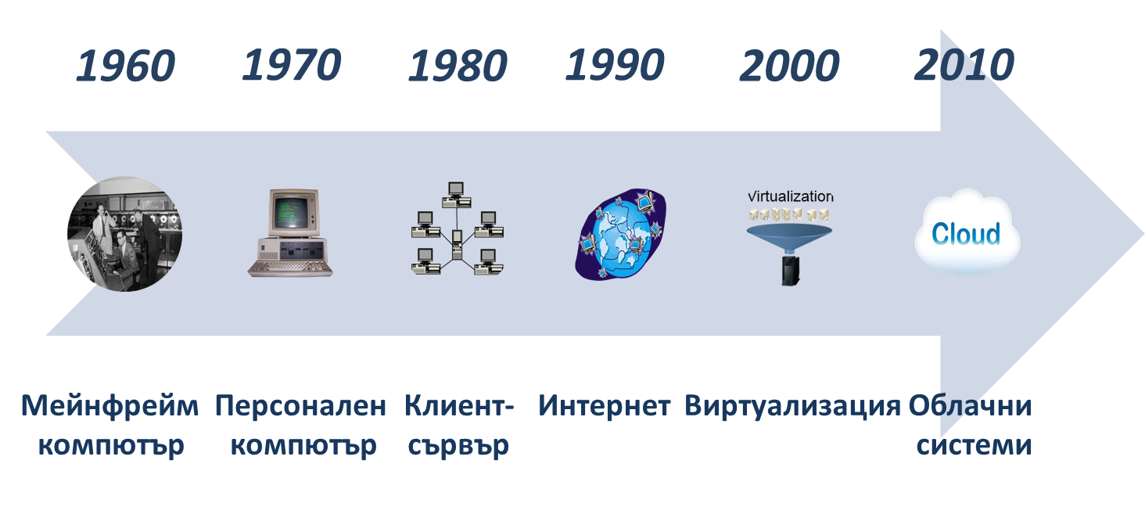

Малко история на … (според ресурси в Интернет)
?
Източник: susainesevilla, https://sites.google.com/site/susainesevilla/history
И все пак: A brief history of cloud computing (IBM; 2017)

Slide 9
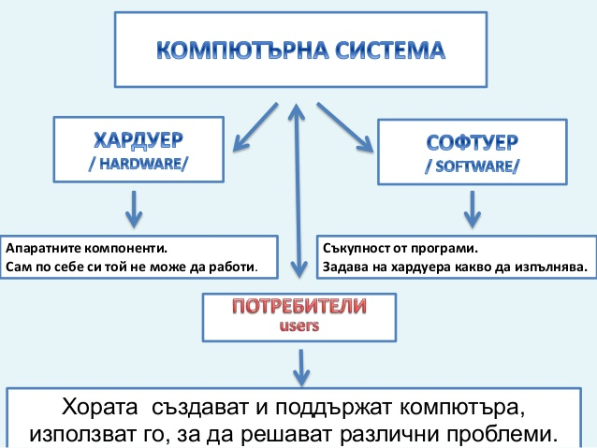
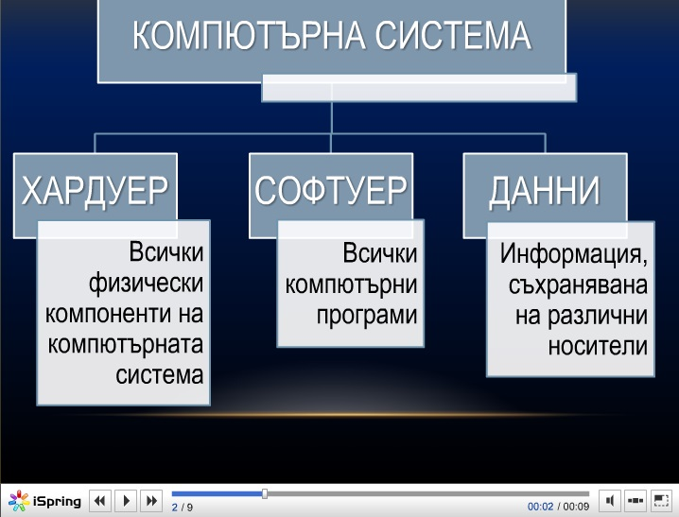
Във всички случаи става дума за компютърна система:
потребител (човек или машина), хардуер, софтуер, информация / данни.
?
Източник: Поредица ресурси в Интернет.
Въпросът е доколко са верни и доколко са грешни някои твърдения. Например …

Slide 10
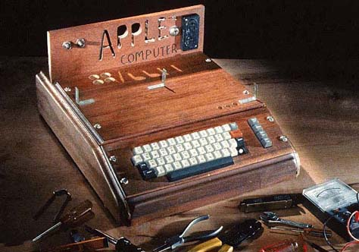
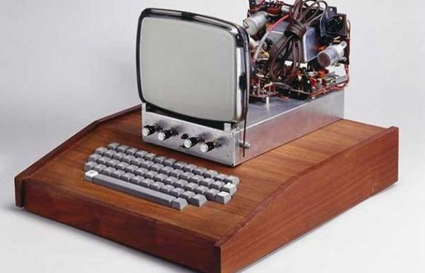
В началото (пример)
Apple (1976)

Slide 11

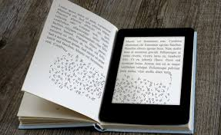

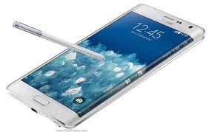
В днешни времена
Масова употреба на Електронни устройства

Slide 12


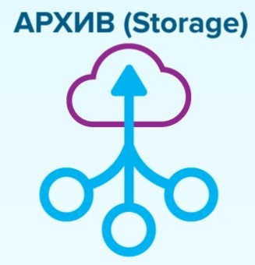
И пак в днешни времена
Облачни технологии
Същност и разновидности

Slide 13
От дигитализация към виртуализация
Конвенционалното възприемане на компютрите е, че те са устройства, притежаващи ограничено количество ресурси.
При достигането на границата, потребителят се нуждае от скъпо допълнение и инвестиция за набавяне на нови ресурси.
Чрез т. нар. Облачни технологии се достига до виртуализация на процеси и споделяне на ресурси в мрежова среда.
Ние сме в нова ИКТ ера – ерата след-PC.

Slide 14
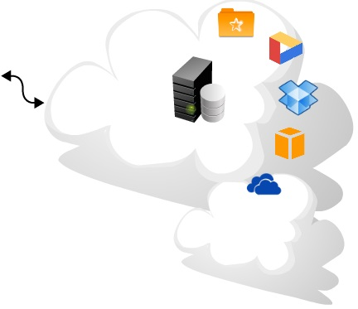





Облачни технологии
„Преместване“ на изчислителните мощности (миграция към нов модел):
Desktop Computer Data Center
Технологичен модел, чрез който се осигурява възможност за мрежови достъп до споделени ресурси като:
компютърни мрежи,
сървъри,
хранилища за масиви от данни,
софтуерни приложения с минимално участие или управление от доставчика на услугата и др.
Ефекти
Намаляване на разходите
По-гъвкаво създаване и използване на информация
Използване на ресурси в мрежова среда
Нов
модел

Slide 15
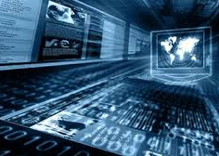
Облачни услуги (Cloud services)
Облачните технологии осигуряват разнородни типове услуги, които са на разположение на потребителите при поискване (on-demand).
Облакът не е конкретен продукт. Той е начин за предоставяне на ИТ услуги, които се използват според необходимостта и следват модела „плащане според използването“.
Облачната услуга е количествено оценима услуга за предоставяне на съвкупност от облачни ресурси (процесорно време, памет, пропускателна способност на канали за връзка и др.), която може да бъде получена автоматично по заявка чрез разнородни средства (персонален компютър, мобилно устройство,…) през високоскоростна връзка. Отличава се с гъвкавост на избора на необходимите облачни ресурси.
Облачната услуга е предоставяна и използвана независимо от времето, от канала за достъп до мрежа и видовете устройства.
GigaWorld

Slide 16

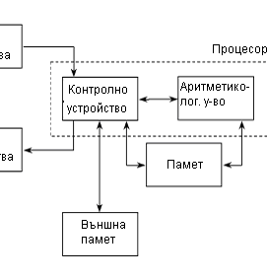
Хардуер – преди и все още днес
Джон фон Нойман
През 1945 г. разработва общ модел на компютърна система.
Нойман и негови колеги реализират идеите му и създават работеща система, наречена EDVAC.
EDVAC влиза в действие през 1952.
EDVAC е с революционна архитектура, която и досега остава основа на всички компютърни системи за обща употреба.
Почти всички съвременни компютри в масова употреба са изградени съгласно архитектурата, описана от Джон фон Нойман.

Slide 17
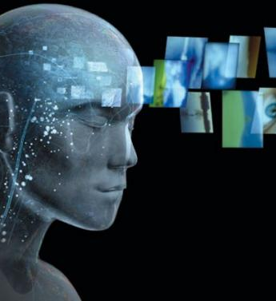
Близкото бъдеще … или … измерима реалност
Предизвикателствата на Квантовата информатика
Виж например:
Квантов компютър (YouTube, 2017)

Slide 18
Само един пример…
Електронен компютър = Компютърна информатика
= двуизмерност
⟶ Информацията в електронния компютър се измерва в битове.
⟶ Един бит може да има едно от две възможни състояния – 0 или 1.
Квантов компютър = Квантова информатика
= триизмерност
○ Квантовият компютър съхранява и обработва данни чрез квантовите свойства на атомите и на елементарните частици.
При квантовия компютър информацията се измерва в кюбити (квантови битове).
Един кюбит може да бъде не само в състояние 0 или 1, но и в двете едновременно (0 и 1).
○ Теорията се основава на постиженията на квантовата механика.

Slide 19
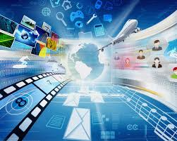
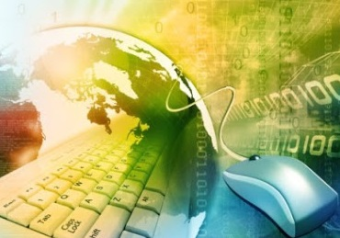

И отново … в днешни времена
Информационно зависимо благополучие ???

Slide 20
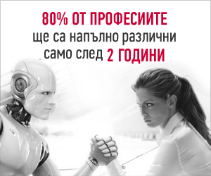
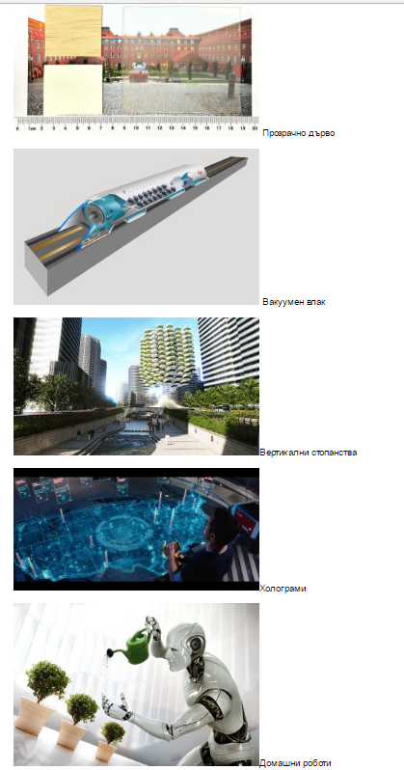
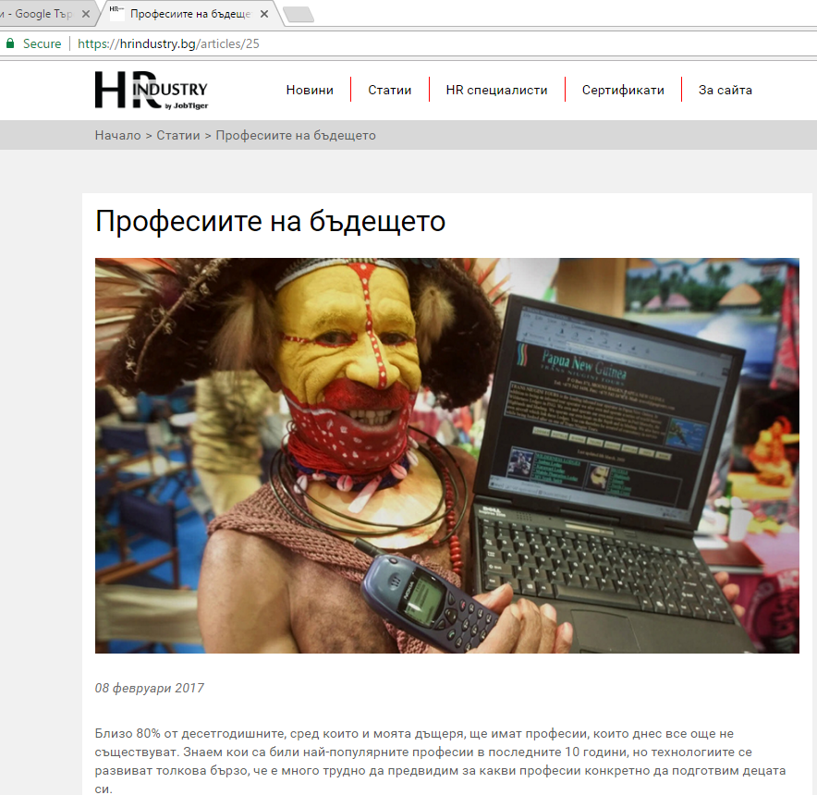
2017-та
http://www.webit.bg/
Желаем или не,
промяната настъпва агресивно.

Slide 21
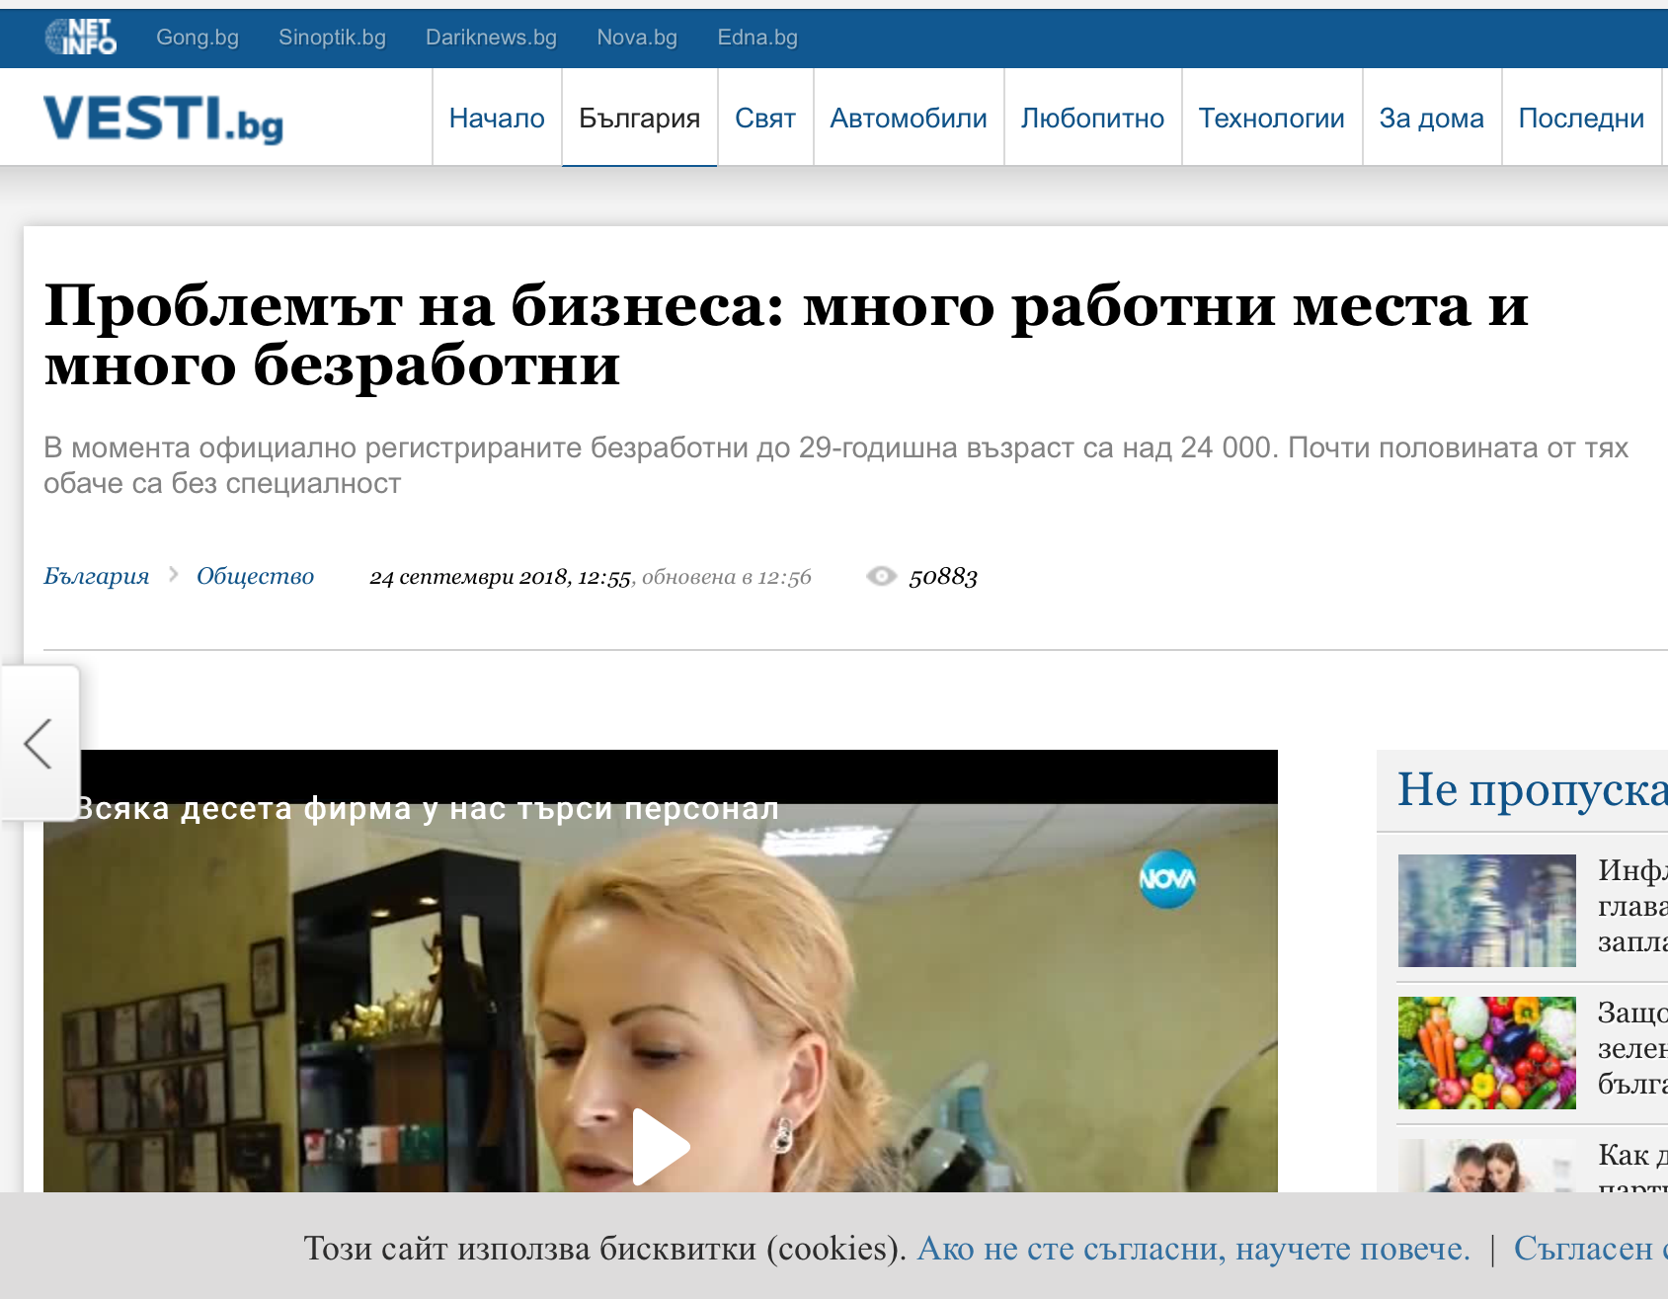
Проблемите днес!
Тенденция: Усилване на негативните ефекти.
Септември 2018
Новини от пресата

Slide 22
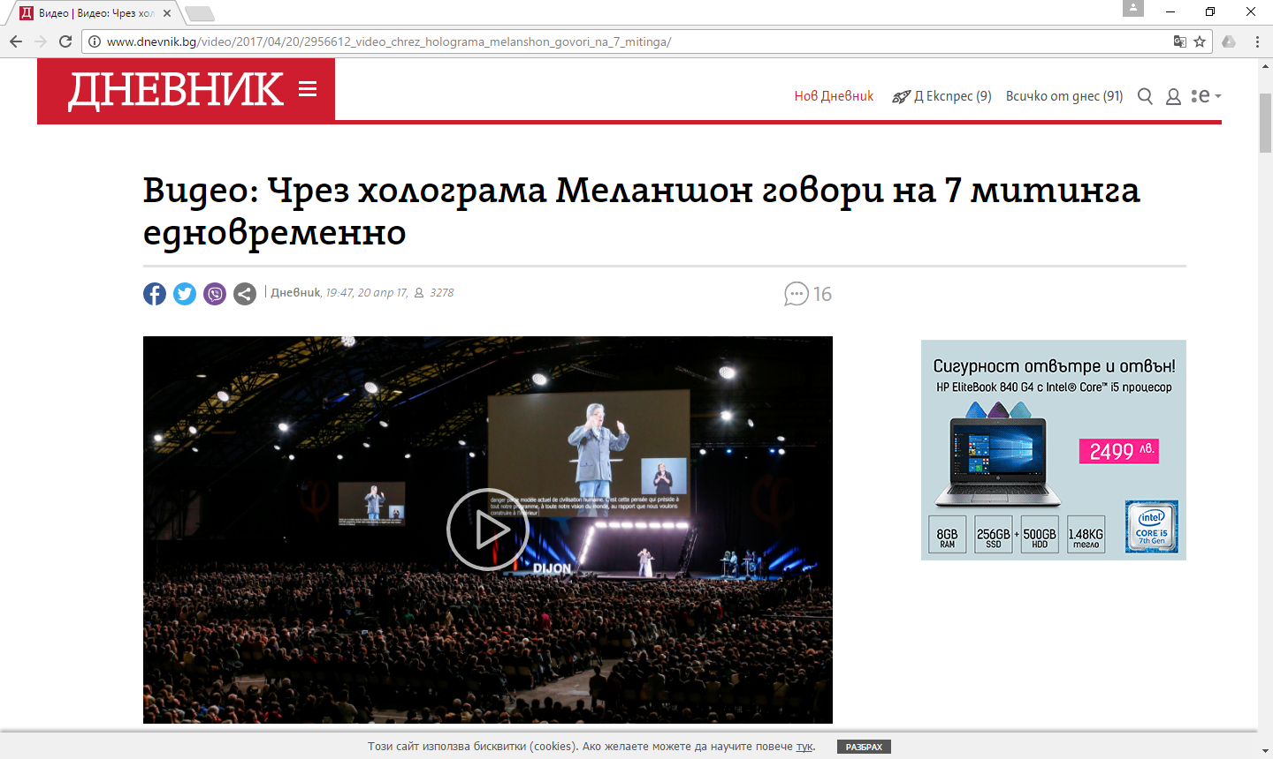
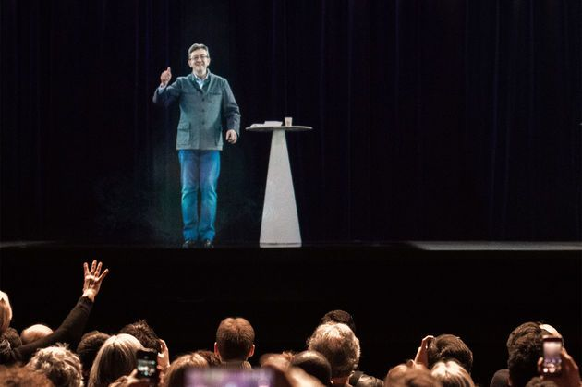
Април 2017
Новини от пресата

Slide 23
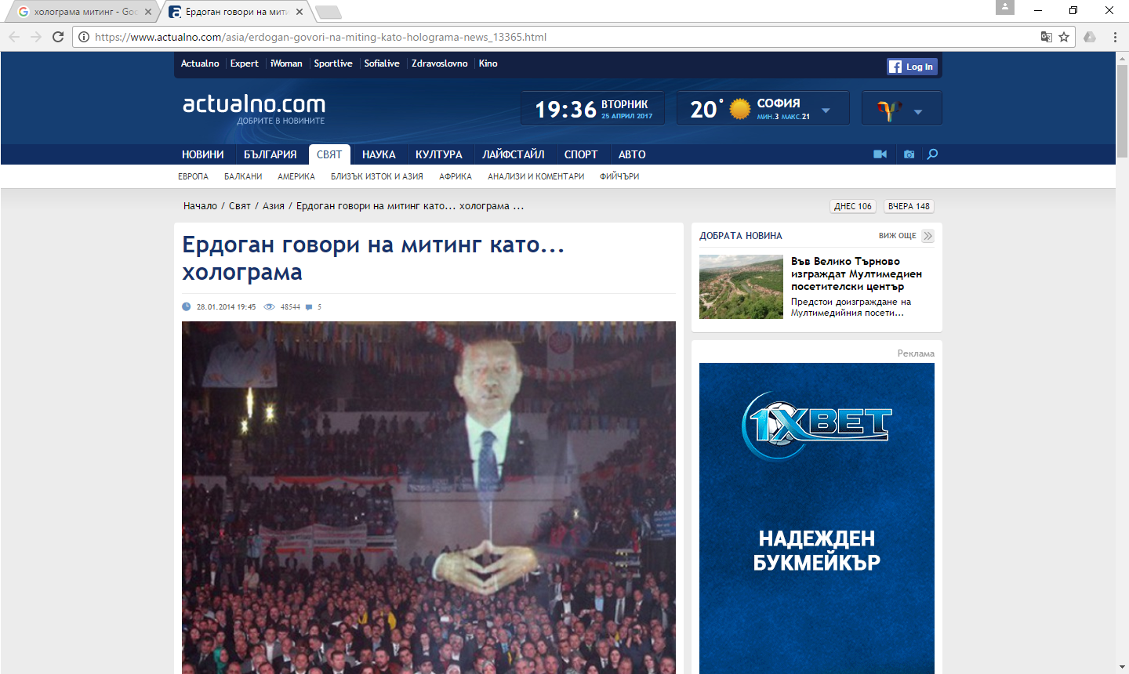
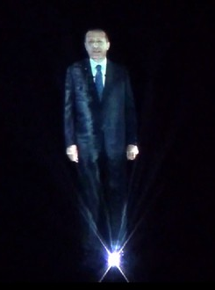
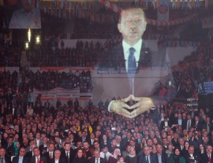
Януари 2014
Новини от пресата

Slide 24
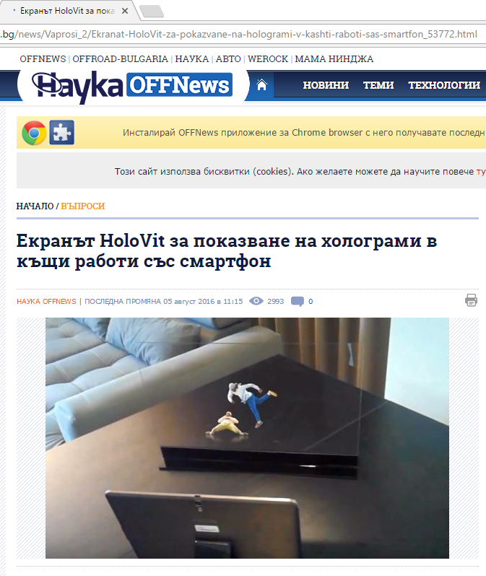
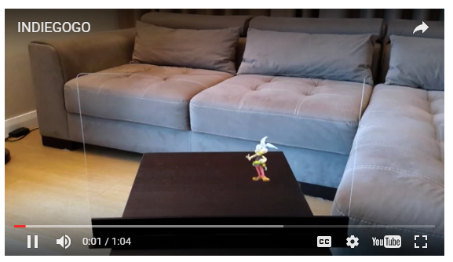
Август 2016
От рекламите
https://www.holovit.com/
!!!
HoloVit hologram system brings virtual reality to your home…

Slide 25
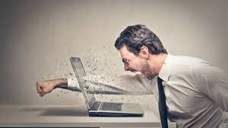

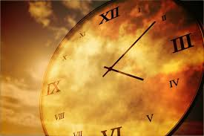
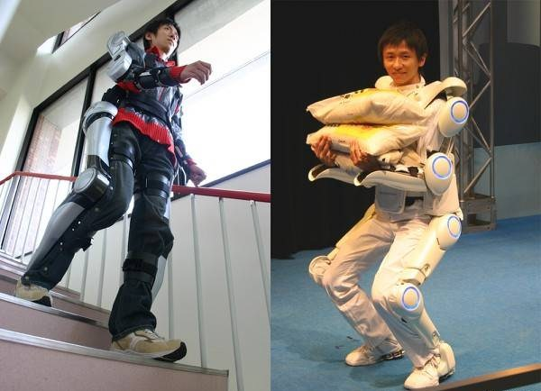
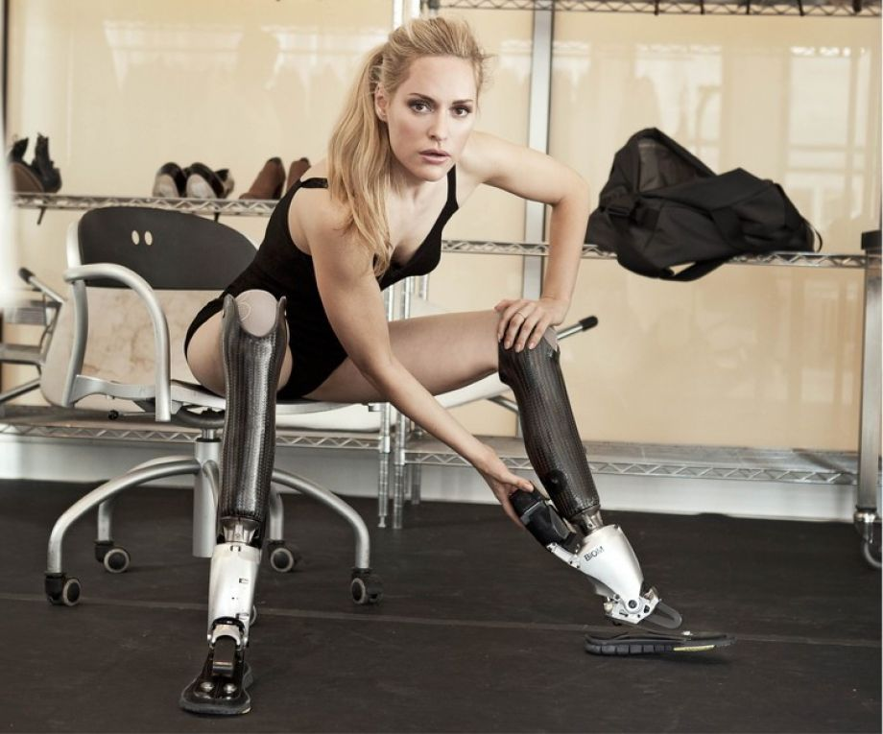
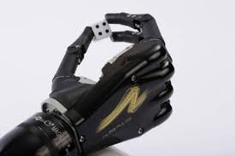
Иде ли?
Киборгизация?
Не ???
Да ???

Slide 26
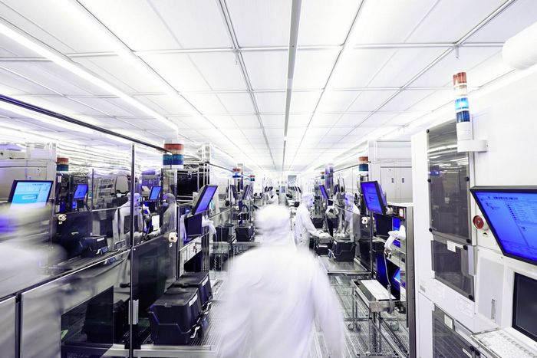

И… Така наречената Икономика 4.0
GigaWorld
Изкуствен интелект - Роботизация
Хибриден интелект - Киборгизация
Интернет на нещата - Сензорни устройства и пренос на данни 360/24
Големи данни
Облачни технологии
Квантова информатика
… На път към Интернет за всичко …
Ефектите
От новините на Еconomy.bg
[Цитат]
„Индустрия 4.0: В следващите 5 години ще бъдат загубени 5 млн. работни места
Нов доклад на Световния икономически форум очертава предизвикателствата, които иновациите създават пред икономиките и пазарите на труда
19 януари 2016, 10:50“

Slide 27
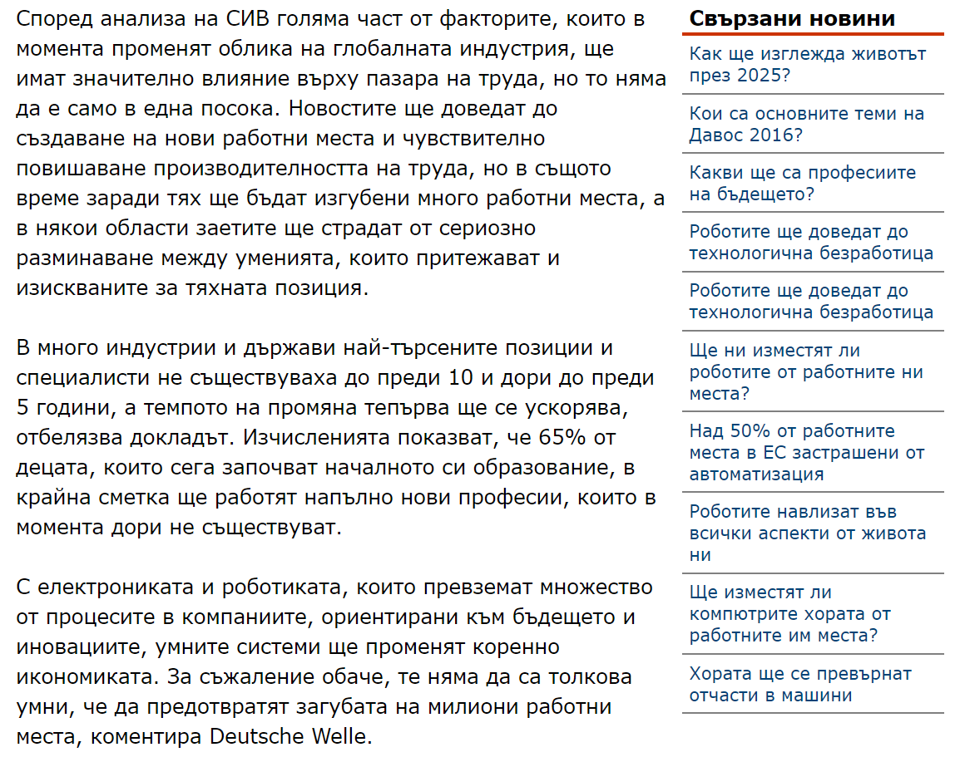
Ефектите
От новините на Еconomy.bg (2016 г.)
[Цитат]
Това са стари новини…, но показателни!
„Индустрия 4.0: В следващите 5 години ще бъдат загубени 5 млн. работни места
Нов доклад на Световния икономически форум очертава предизвикателствата, които иновациите създават пред икономиките и пазарите на труда
19 януари 2016, 10:50“
(2016 г.) От 10 препоръчани новини, 9 са свързани с въздействията на роботизацията и киборгизацията!

Slide 28
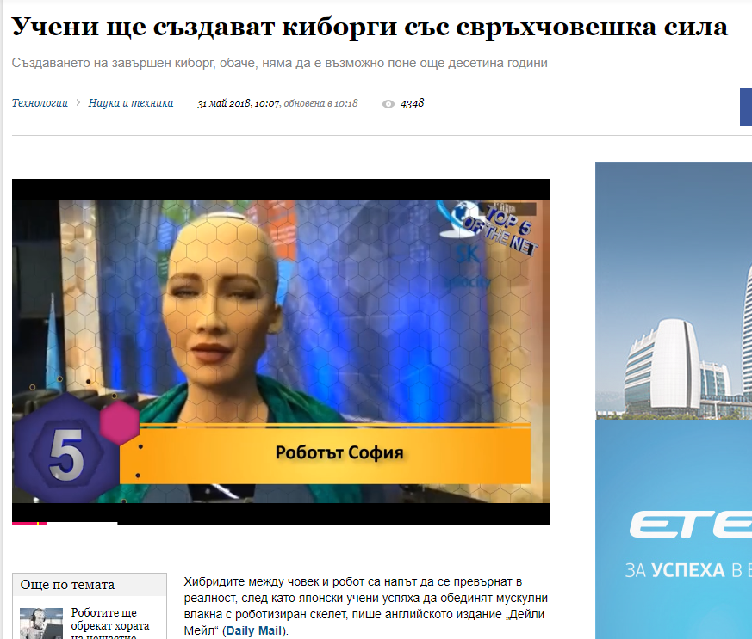
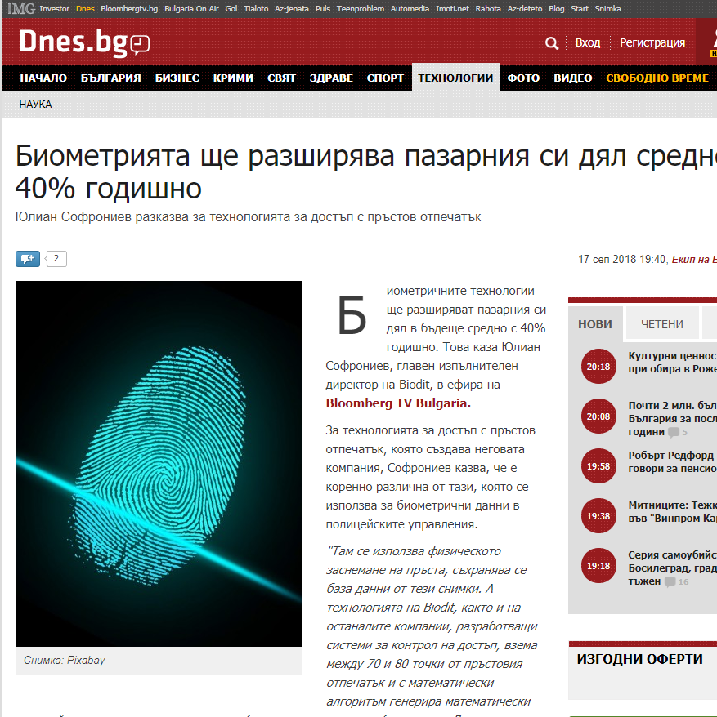
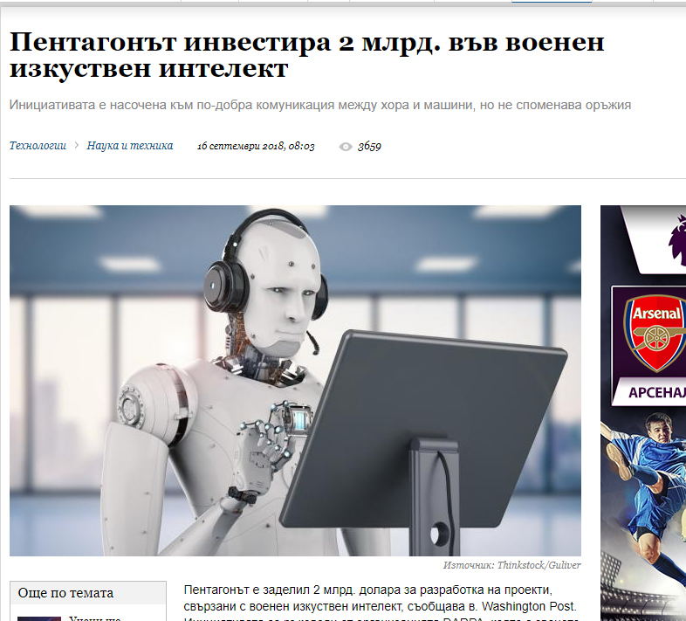
Новини от май-септември 2018
2
Пентагонът инвестира 2 млрд. във военен изкуствен интелект (16.09.2018)
Учени ще създават киборги със свръхчовешка сила (31.05.2018)
Биометрията ще разширява пазарния си дял средно с 40% годишно 17.09.2018)
3
1
GigaWorld

Slide 29
Парадоксално, но факт!
Въпреки темповете на развитие и постиженията… от какви знания се нуждаем все още в библиотеките и училищата?
Работа с поне една операционна система (ОС).
Управление на периферни устройства.
Работа с приложни програми / приложен софтуер.
Работа чрез Интернет.
Познаване на мрежовата комуникация.
Познаване на отдалечените места за съхраняване на информация и други услуги (например облачни).
… и още …
Но… защо?
Любопитно 1 йотабайт (YB) = 1,208,925,819,614,629,174,706,176 байта

Slide 30
В днешни времена
Библиотеката: Има ли място и каква е ролята й

Slide 31
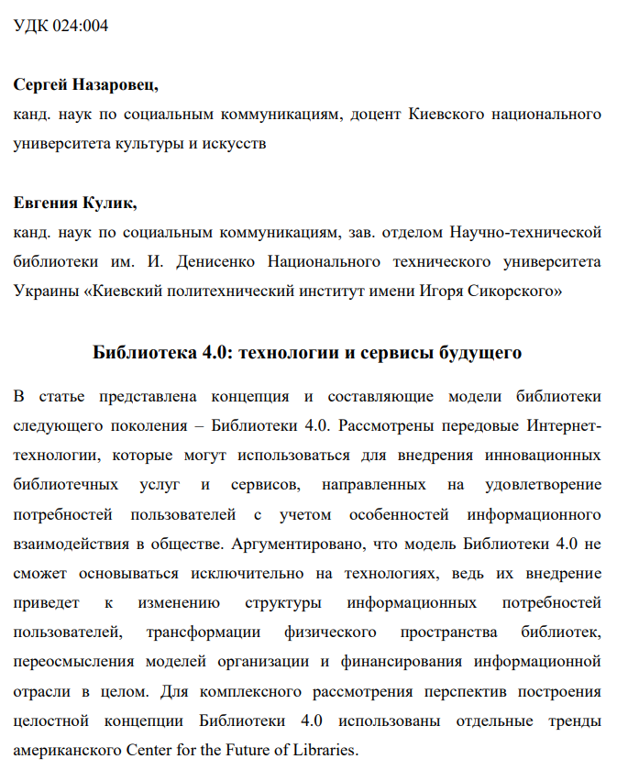
Библиотека 4.0 технологии и сервисы будущего (препринт).pdf
Източни: http://eprints.rclis.org/32535/2/%D0%91%D0%B8%D0%B1%D0%BB%D0%B8%D0%BE%D1%82%D0%B5%D0%BA%D0%B0%204.0%20%D1%82%D0%B5%D1%85%D0%BD%D0%BE%D0%BB%D0%BE%D0%B3%D0%B8%D0%B8%20%D0%B8%20%D1%81%D0%B5%D1%80%D0%B2%D0%B8%D1%81%D1%8B%20%D0%B1%D1%83%D0%B4%D1%83%D1%89%D0%B5%D0%B3%D0%BE%20%28%D0%BF%D1%80%D0%B5%D0%BF%D1%80%D0%B8%D0%BD%D1%82%29.pdf
K e y w o r d s: Library 4.0, Web 4.0, Internet of Things, Big Data, Open Data, Artificial Intelligence, Sharing Economy, Makerspace, 3D printing.

Slide 32
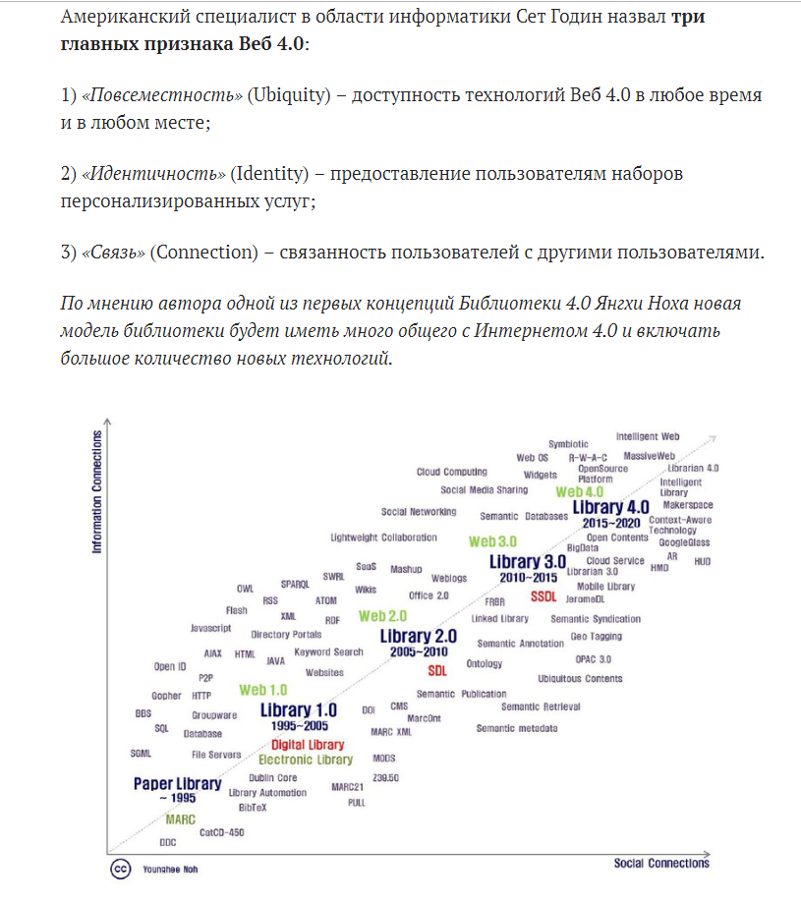
В публикация с название Web4 (януари 2007 г.) Сет Годин (Seth Godin ) очертава три главни признака на Web 4.0:
1) Повсеместност (Ubiquity), като под това разбира достъпност на технологиите по всяко време и от всяко място;
2) Идентичност (Identity), като под това разбира персонализирани услуги за потребителите;
3) Свързаност (Connection), като под това разбира свързаност между потребители.
Очевидно, тази концепция предполага тясно сътрудничество между предлагащи информация/услуги, използващи информация/услуги, мрежова свързаност, информационна среда/архитектура.
Очевидно, тази концепция е приложима към библиотеките – тяхната дейност, услуги, роля.
В случая няма значение как ще се назове моделът
(например Library 4.0 или друго).
Източник: АБИС Руслан. Библиотека 4.0: технологии и сервисы будущего
[https://vk.com/@abis_ruslan-biblioteka-40-tehnologii-i-servisy-buduschego; 22.09.2018]

Slide 33
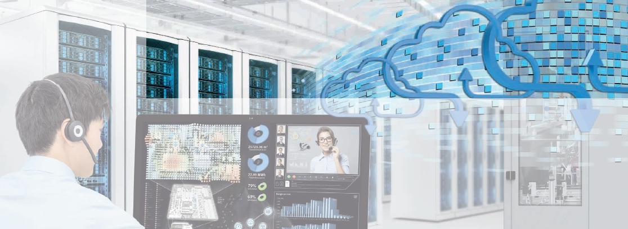
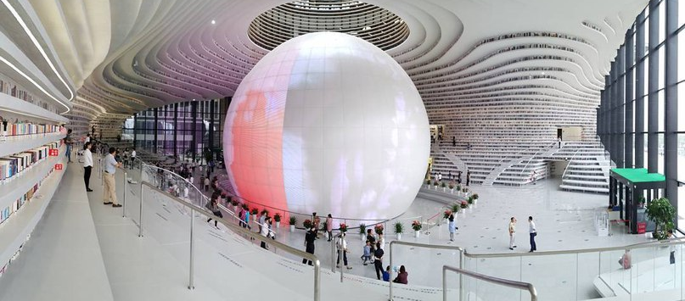
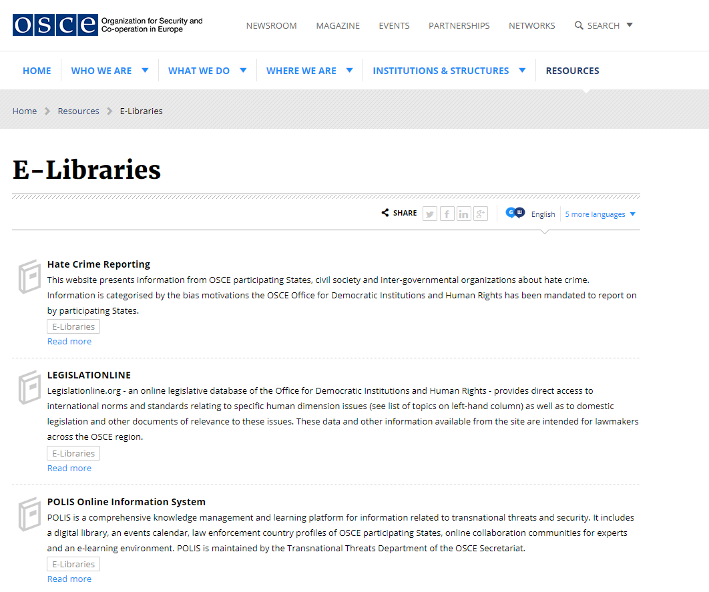
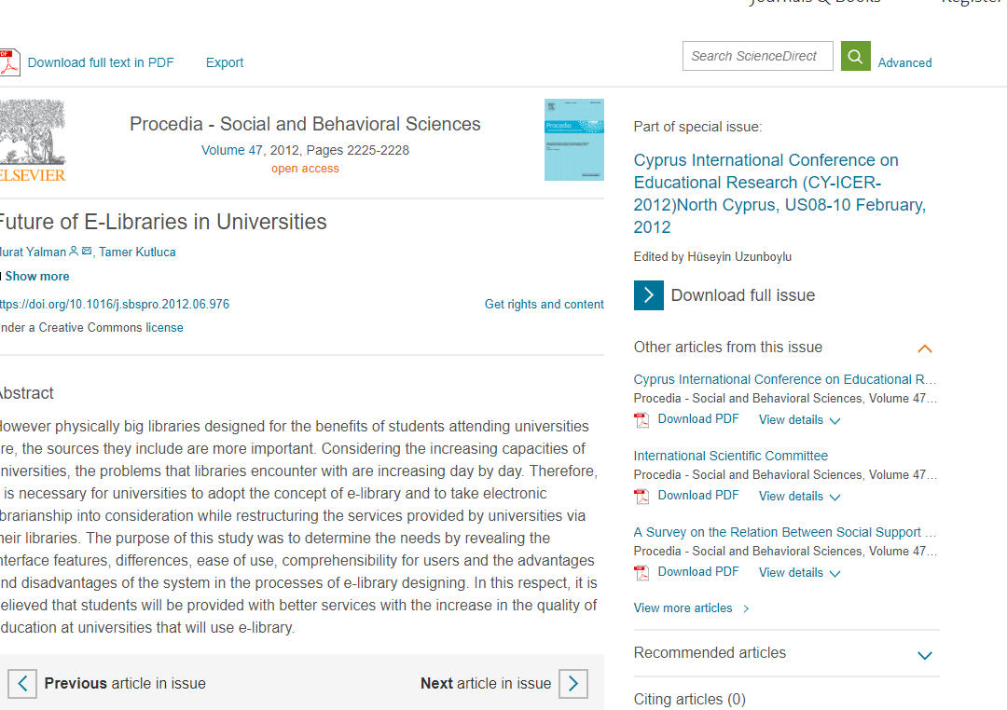

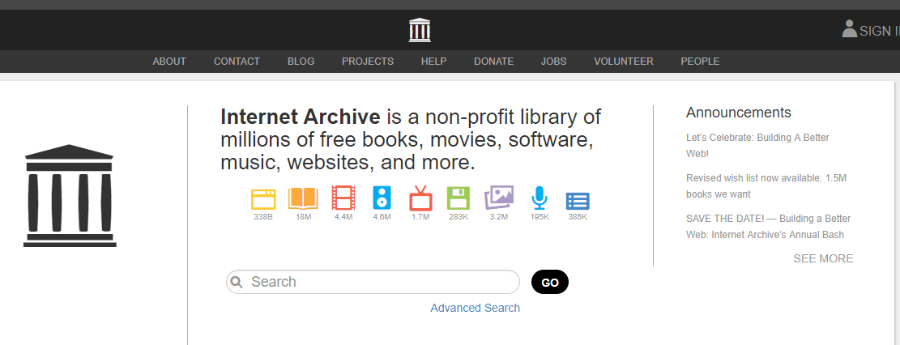
На път… кръстопът… и опит за оцеляване в света на бизнес-конкуренцията…
Примери: Установени практики в бизнеса – собствени библиотечни масиви и комуникационни канали.
On-Demand Webinar & Presentation Slides: Practical Tips to Help You Achieve Industry 4.0 Benefits [https://www.aiscorp.com/ru/support/document-library/practical-tips-to-help-you-achieve-industry-4.0-benefits; 22.09.2018]

Slide 34

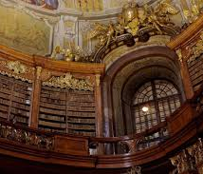
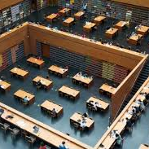
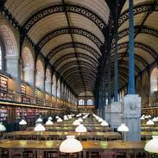

От бляскаво минало към неясно и несигурно бъдеще? т
На път … или кръстопът … или безпътица … или … ?
Нужни са трансформации, преходи, миграции паралелно в няколко посоки:
Стратегически (многообразие)
Технологични (многопосочност)
Технически (многопосочност)
Експертиза (човешки ресурси - различни професионални области)
Нови методи за обработка, съхраняване и разпространение на данни (нови алгоритми според новите потоци от данни)
Нови услуги (нови потребители)
Нови условия на труд (за хората, за киборгите или за роботите)
Първо: Възможно ли е да се реализира промяна?
Второ: Ако не е възможно, има ли бъдеще?
Трето: Ако все пак е възможна някаква промяна, дали всяко забавяне утежнява прехода и го препраща в посоката на невъзможността?

Slide 35



Днес: Seattle public library
https://www.reddit.com/r/RoomPorn/comments/11maqo/seattle_public_library_1200x900/
Днес: Vennesla Library and Culture House
https://www.dezeen.com/2012/08/01/vennesla-library-and-cultural-centre-by-helen-hard-architects/
Бъдещето: Две възможности?
Библиотеката
Място за физическо взаимодействие, контакт, социално общуване със себеподобни, културен център с широка гама услуги.
Място за бягство от кибер-виртуалността (ако все пак някой оцени ползите от това бягство).
Живо място за живи хора.
Библиотеката
Back Office на информационна инфраструктура.
Създаване и поддръжка на пулове от знания.
Създаване и поддръжка на персонализирани услуги.
Възможно ли е да се съчетаят?

